Slide 1
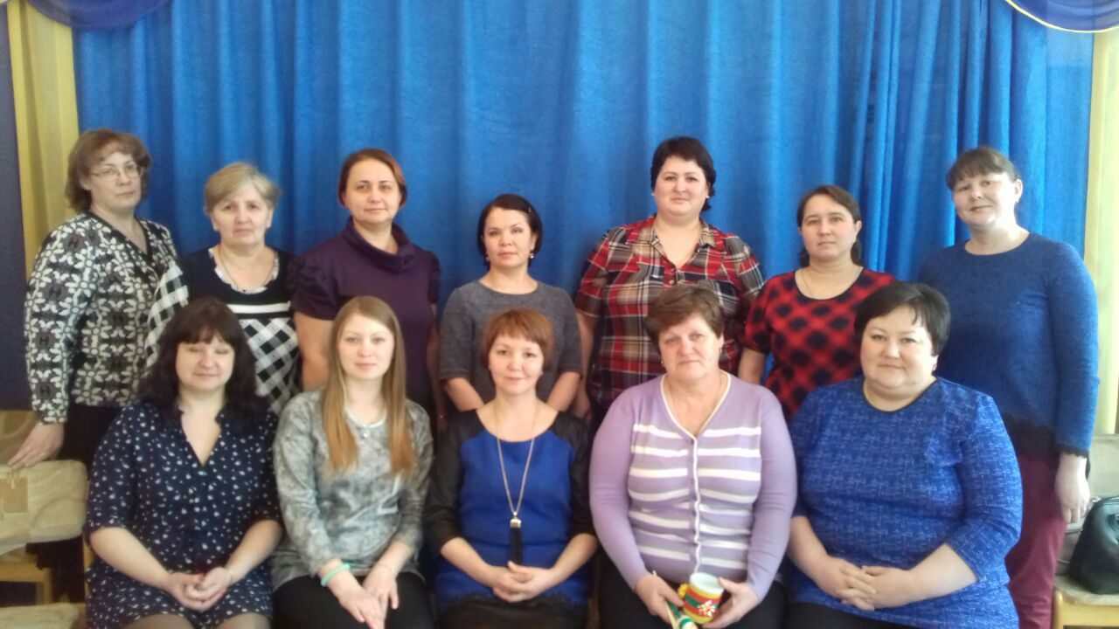
Отчет о работе кустового методического объединения педагогов детских садов (КМО № 3) за 2017-2018 учебный год

Slide 2
Цель: Повышение качества образовательной деятельности и обеспечение профессиональной готовности педагогических работников к эффективной реализации ФГОС ДО.
Задачи: Совершенствование, изучение и внедрение новых педагогических технологий в образовательный процесс в соответствии с ФГОС ДО. Создание условий для изучения и трансляции передового педагогического опыта педагогических и руководящих работников ДОУ. Совершенствование методов и форм партнерства ДОУ с семьями воспитанников в условиях введения ФГОС ДО. Повышение профессионального мастерства педагогов по организации и проведению активных форм образовательной деятельности с воспитанниками в целях формирования общей культуры личности дошкольников и их успешной социализации.

Slide 3
Сведения об участниках КМО
Всего | 23
Из них молодых педагогов | 6 педагогов (24 %)
Из них с высшим образованием | 9 педагогов (36 %)
Из них со средним профессиональным образованием | 13 педагогов ( 52 %)
Из них без педагогического образования | 1 педагог (4 %) ( учится заочно в КПК на четвертом курсе)
Из них с первой квалификационной категорией | 6 педагогов (27,2 %)
Из них с высшей квалификационной категорией | -

Slide 4
Семинар «Аппаратно-программные комплексы на основе технологии функционального биоуправления БОС» (г.Екатеринбург) | 2 | слушатели
Всероссийская конференция «Инновации как условие повышения качества образования» | 6 | слушатели
Семинар (ОНЛАЙН) « Готовность детей к школе», «речевое развитие дошкольников» | 3 | слушатели
Территориальная конференция «Ребенок с особыми образовательными потребностями в ДОО» | 3 | слушатели
Рождественские образовательные чтения «Нравственные ценности и будущее Красноуфимска» | 1 | слушатель
Областные Рождественские образовательные чтения «Нравственные ценности и будущее России» (г.Екатеринбург) | 1 | слушатель

Slide 5
Распространение опыта
№ п/п | Мероприятие | Количество участников | Результат
1 | Четвертая территориальная очно – заочная научно-практической конференции «Пространство дошкольного детства. Современность и будущее» (заочное участие) | 4 | Сертификаты участников. Тезисы размещены в сборнике конференции
2 | Заочное методическое объединение педагогов Уральского федерального округа «Экологическое воспитание» | 2 | Тезисы размещены в сборнике ЗМО

Slide 6
Участие педагогов в конкурсах
Мероприятие | Количество участников | Результат
Всероссийский конкурс « Воспитатель года России -2017» (муниципальный- заочный этап) | 1 | Участие
Муниципальный конкурс «Развивающее пособие по развитию речи своими руками» (заочный этап) | 12 | 7- участие, 4- в очный этап
Муниципальный конкурс «Развивающее пособие по развитию речи своими руками» (очный этап) | 3 | место (3 педагога), 1- участие
Всероссийский заочный конкурс «Идея для ДОУ | 2 | Участие
Региональный этап всероссийского конкурса «Лучшая инклюзивная школа- 2018» . Номинация «Лучший инклюзивный детский сад |  | Участие

Slide 7
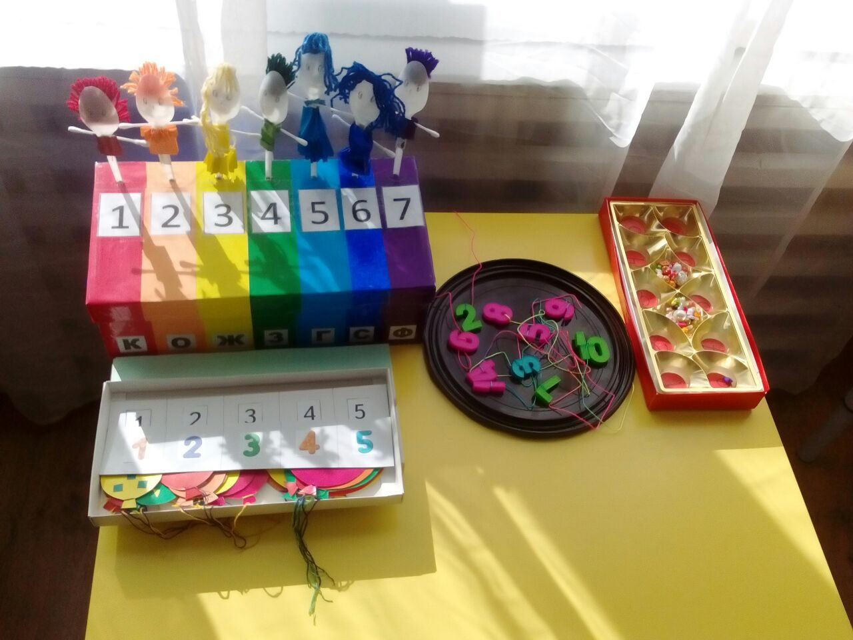
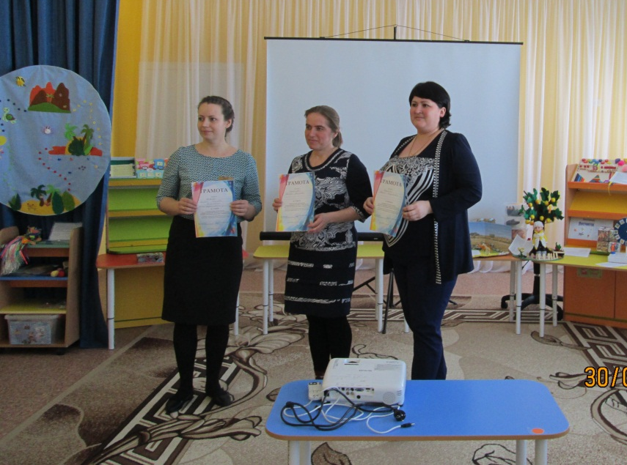

Slide 8
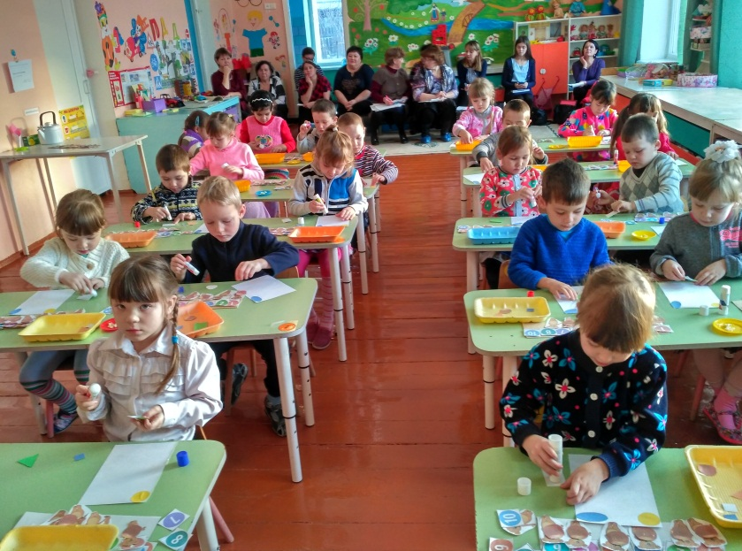
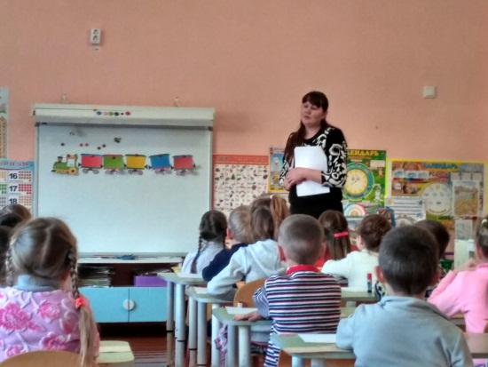
1 заседание КМО
«Организация поисково - исследовательской деятельности при реализации ОО «Художественно - эстетическое развитие »

Slide 9
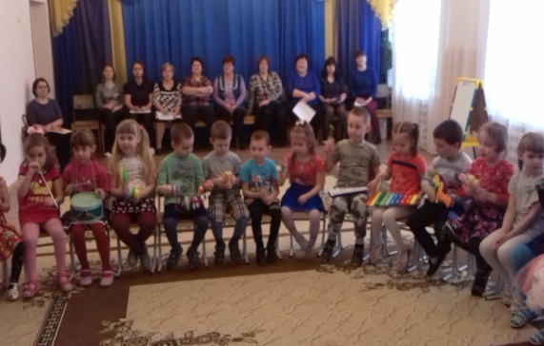
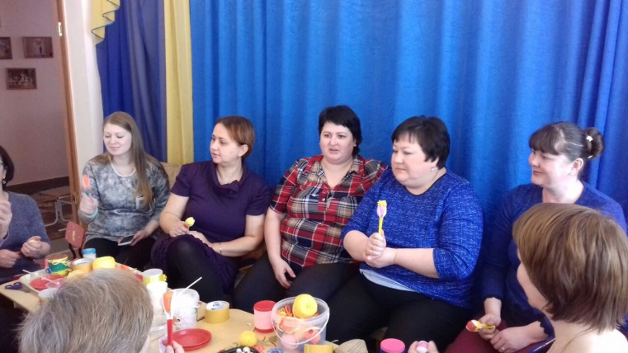
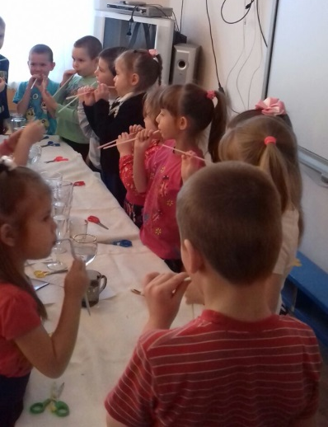
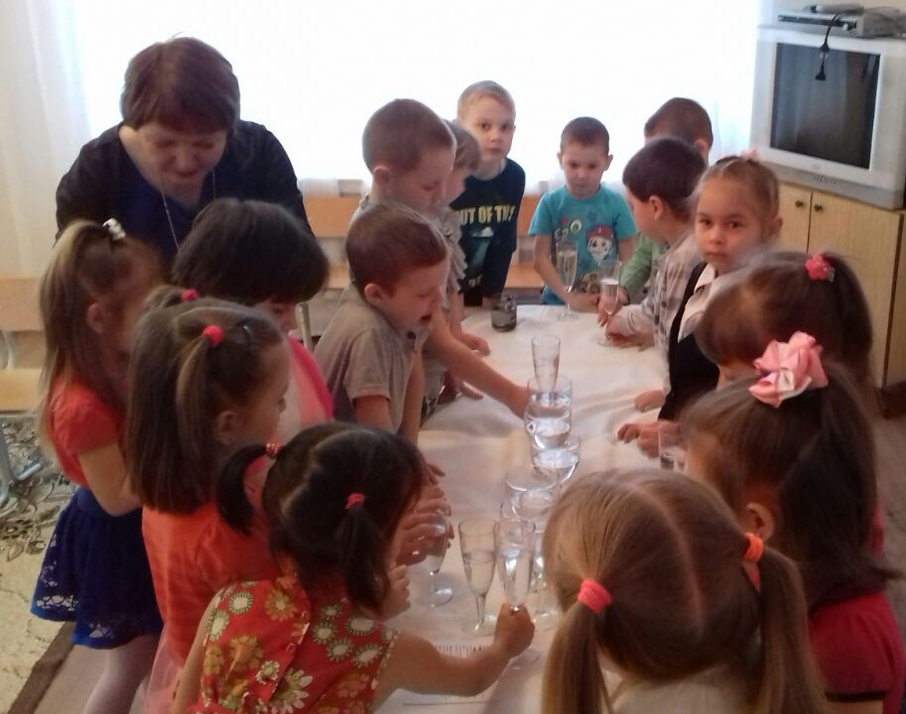
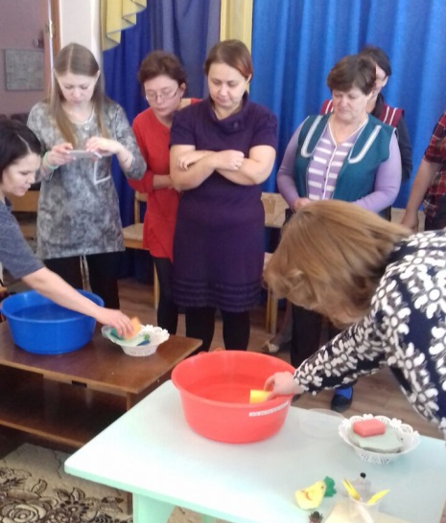
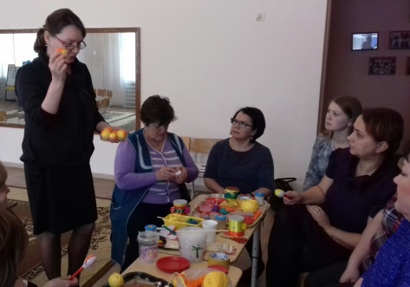
2 заседание :.««Экспериментирование в процессе музыкальной и театрализованной деятельности»
(Просмотр НОД, организация мастер-классов)

Slide 10
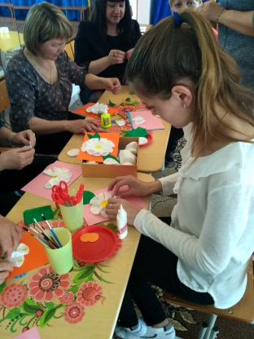
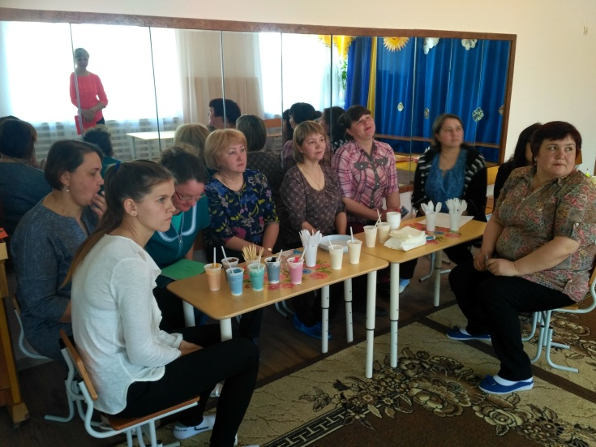
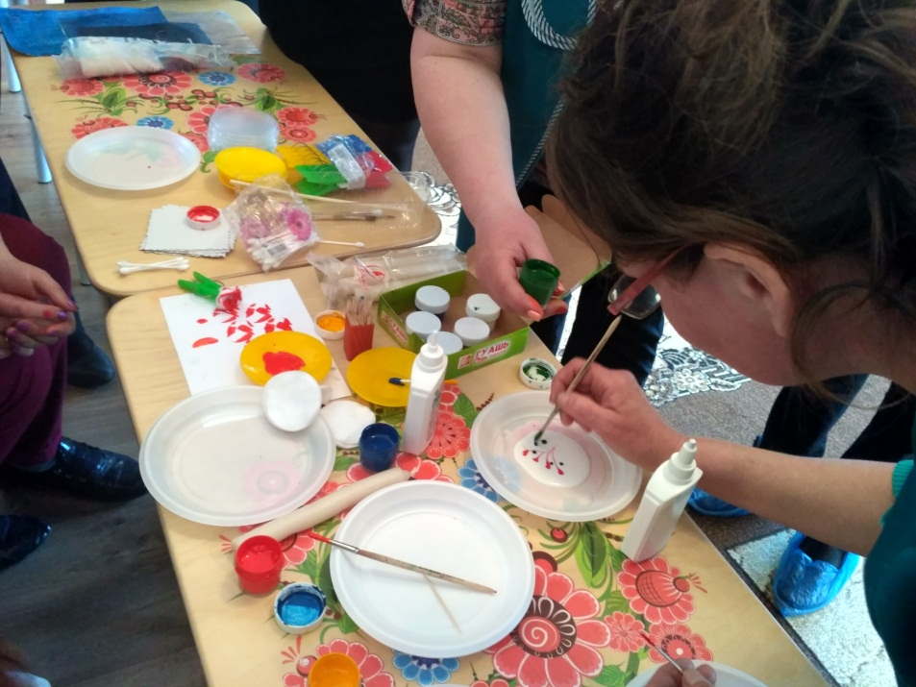
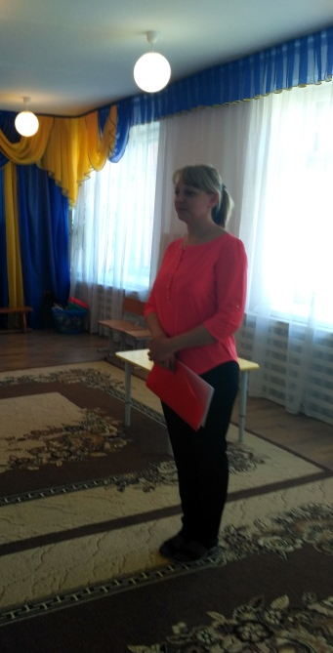
3 заседание: «Экспериментирование
на занятиях изодеятельностью»

Slide 11
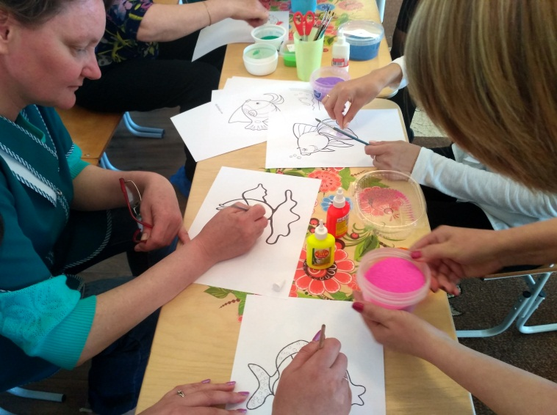

Slide 12
Достижения воспитанников
в разных видах деятельности
Мероприятие | Количество участников | Результат
Муниципальный конкурс «Осенняя палитра» | 11 | Участие
Муниципальный конкурс «Защитники Отечества» | 14 | 2,3 места
Муниципальный конкурс «Истоки творчества» | 7 | Участие
Муниципальный конкурс «У творчества нет границ» | 9 | 1, 3 место
Муниципальный творческий конкурс к Дню матери «Мама, милая, мама…» | 7 | Участие
Муниципальный конкурс «Лыжня России-2018» | 3 | 2 место
Муниципальный конкурс по лыжным гонкам среди воспитанников ДОО | 16 | Участие
Муниципальный конкурс «Весенняя капель» | 5 | Участие
Муниципальный конкурс «Волшебные превращения» | 5
Муниципальный смотр-конкурс «Алло, мы ищем таланты!» | 5 | 2 диплома II степени
Муниципальный конкурс по легкой атлетике среди воспитанников ДОО | 8 | 2 место - команда, 2 место - личное участие

Slide 13
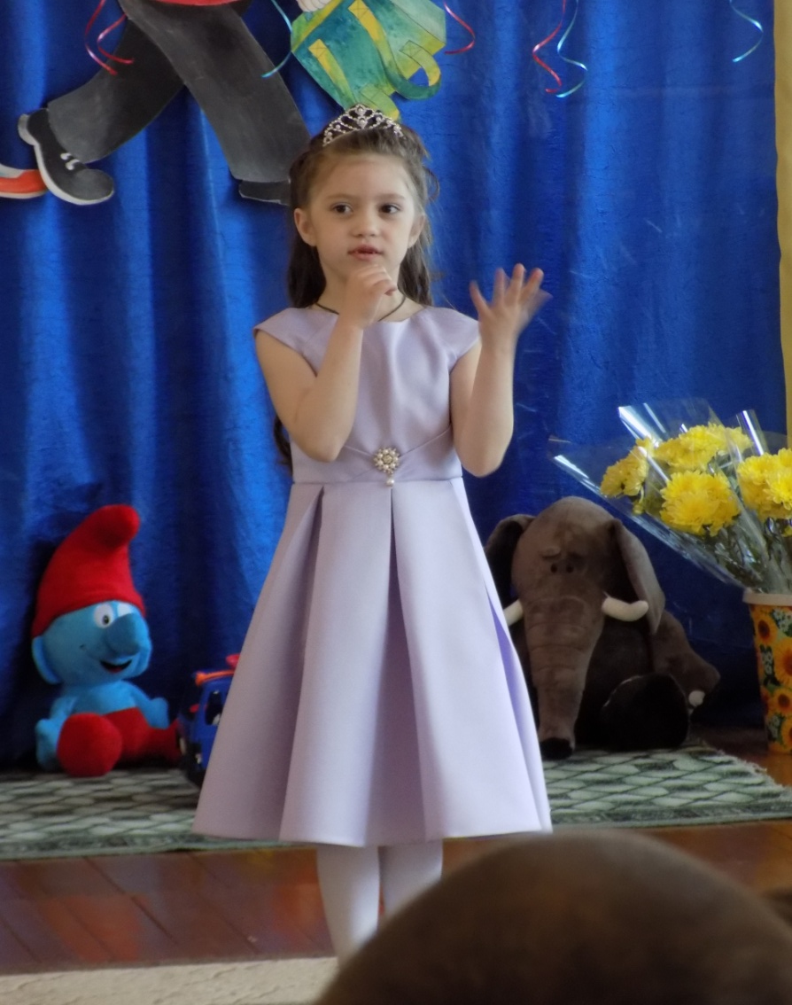
Победитель конкурса «Алло, мы ищем таланты!»- 2018 г. (2 место) Натальинский детский сад

Slide 14
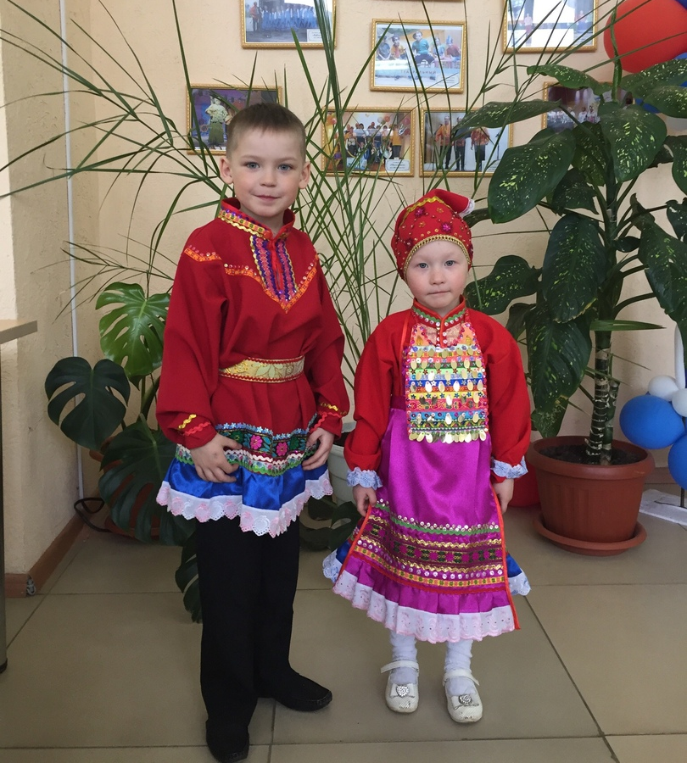
Победители конкурса «Алло, мы ищем таланты!»- 2018 г. (2 место)-
М -Ключиковский детский сад

Slide 15
Участники конкурса «Алло, мы ищем таланты!»- 2018 г.
(Ювинский детский сад)

Slide 16
Победители муниципальных соревнований по легкой атлетике- 2018 г. (2 место) Натальинский детский сад

